Slide 1
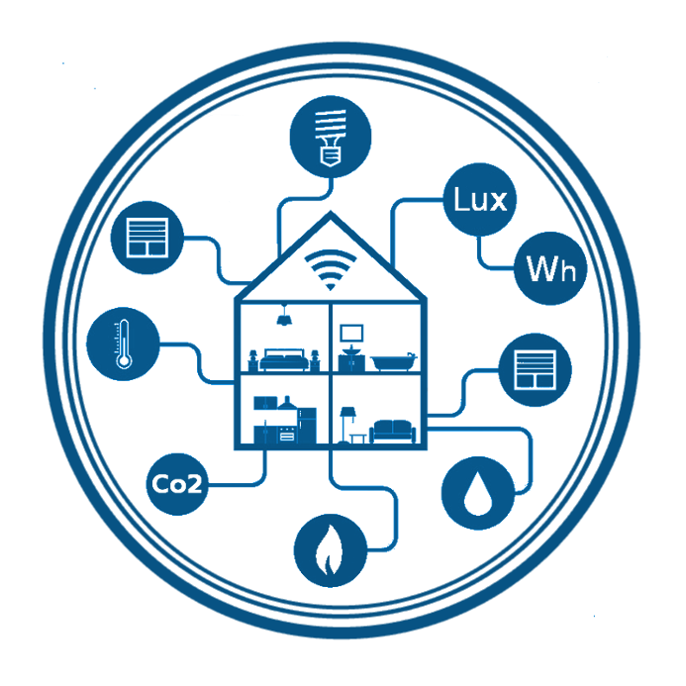
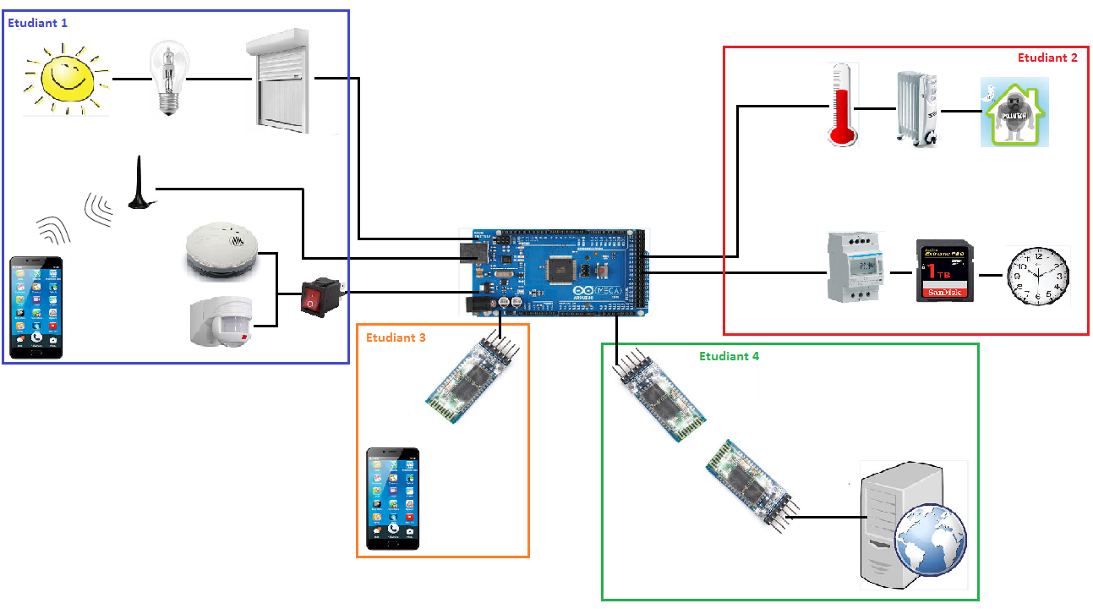
La maison du futur
Le lycée Raymond Queneau à eu l’idée de proposer le projet « la maison du futur » afin de mettre en valeur la formation du BTS Système Numérique. Ce projet consiste à connecter une maison et tous ses capteurs à une application Android et à un serveur Web.
Nous pourrons alors récupérer divers informations issues des capteurs et gérer différents actionneurs. Un système de sécurité équipera également la maison.
The Raymond Queneau high school had to think about a project to put on forward the BTS Numeric System so here is the project « House of future ». This project consist to connect a house and all his sensors to an Android application and a Web server.
So, we could get various information from the sensors and handle different actuators. A security system will also equip the house.
GUYADER Benjamin | CHAUVEAU Aurélien
DUFRESNE Nicolas | GIRARD Tommy

